Slide 1
МОУ «Основная общеобразовательная школа с.Савельевка
Краснопартизанского района Саратовской области»
Урок обучения грамоте и письму
в 1 классе на тему
«Знакомство с буквой Ш (ш).
Письмо заглавной и строчной буквы Ш (ш)»
Урок провела учитель начальных классов
первой квалификационной категории
МОУ «ООШ с.Савельевка» Березина С.Н.
Декабрь 2010г.

Slide 2
Посмотрите-ка на нас!
Вот какой хороший класс!
Приготовились учиться,
Ни минутки не лениться!
Не стучать, не отвлекаться,
А стараться и стараться!

Slide 3
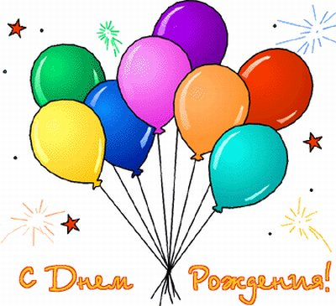
Ш (ш)

Slide 5


Slide 6
ЖИ пиши с буквой И
ЗАПОМНИ
ШИ пиши с буквой И

Slide 7
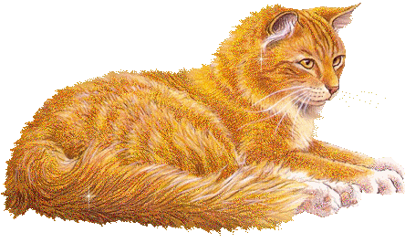
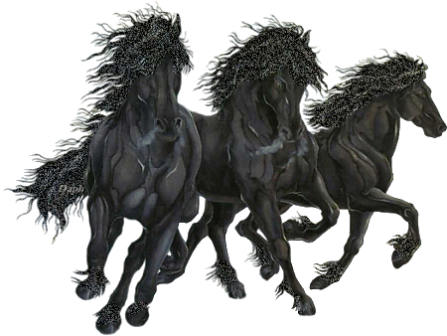
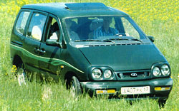

Slide 8
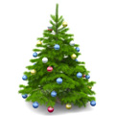
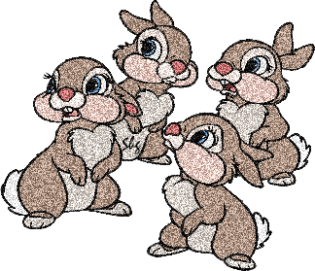
Спасибо за урок!

